Slide 1
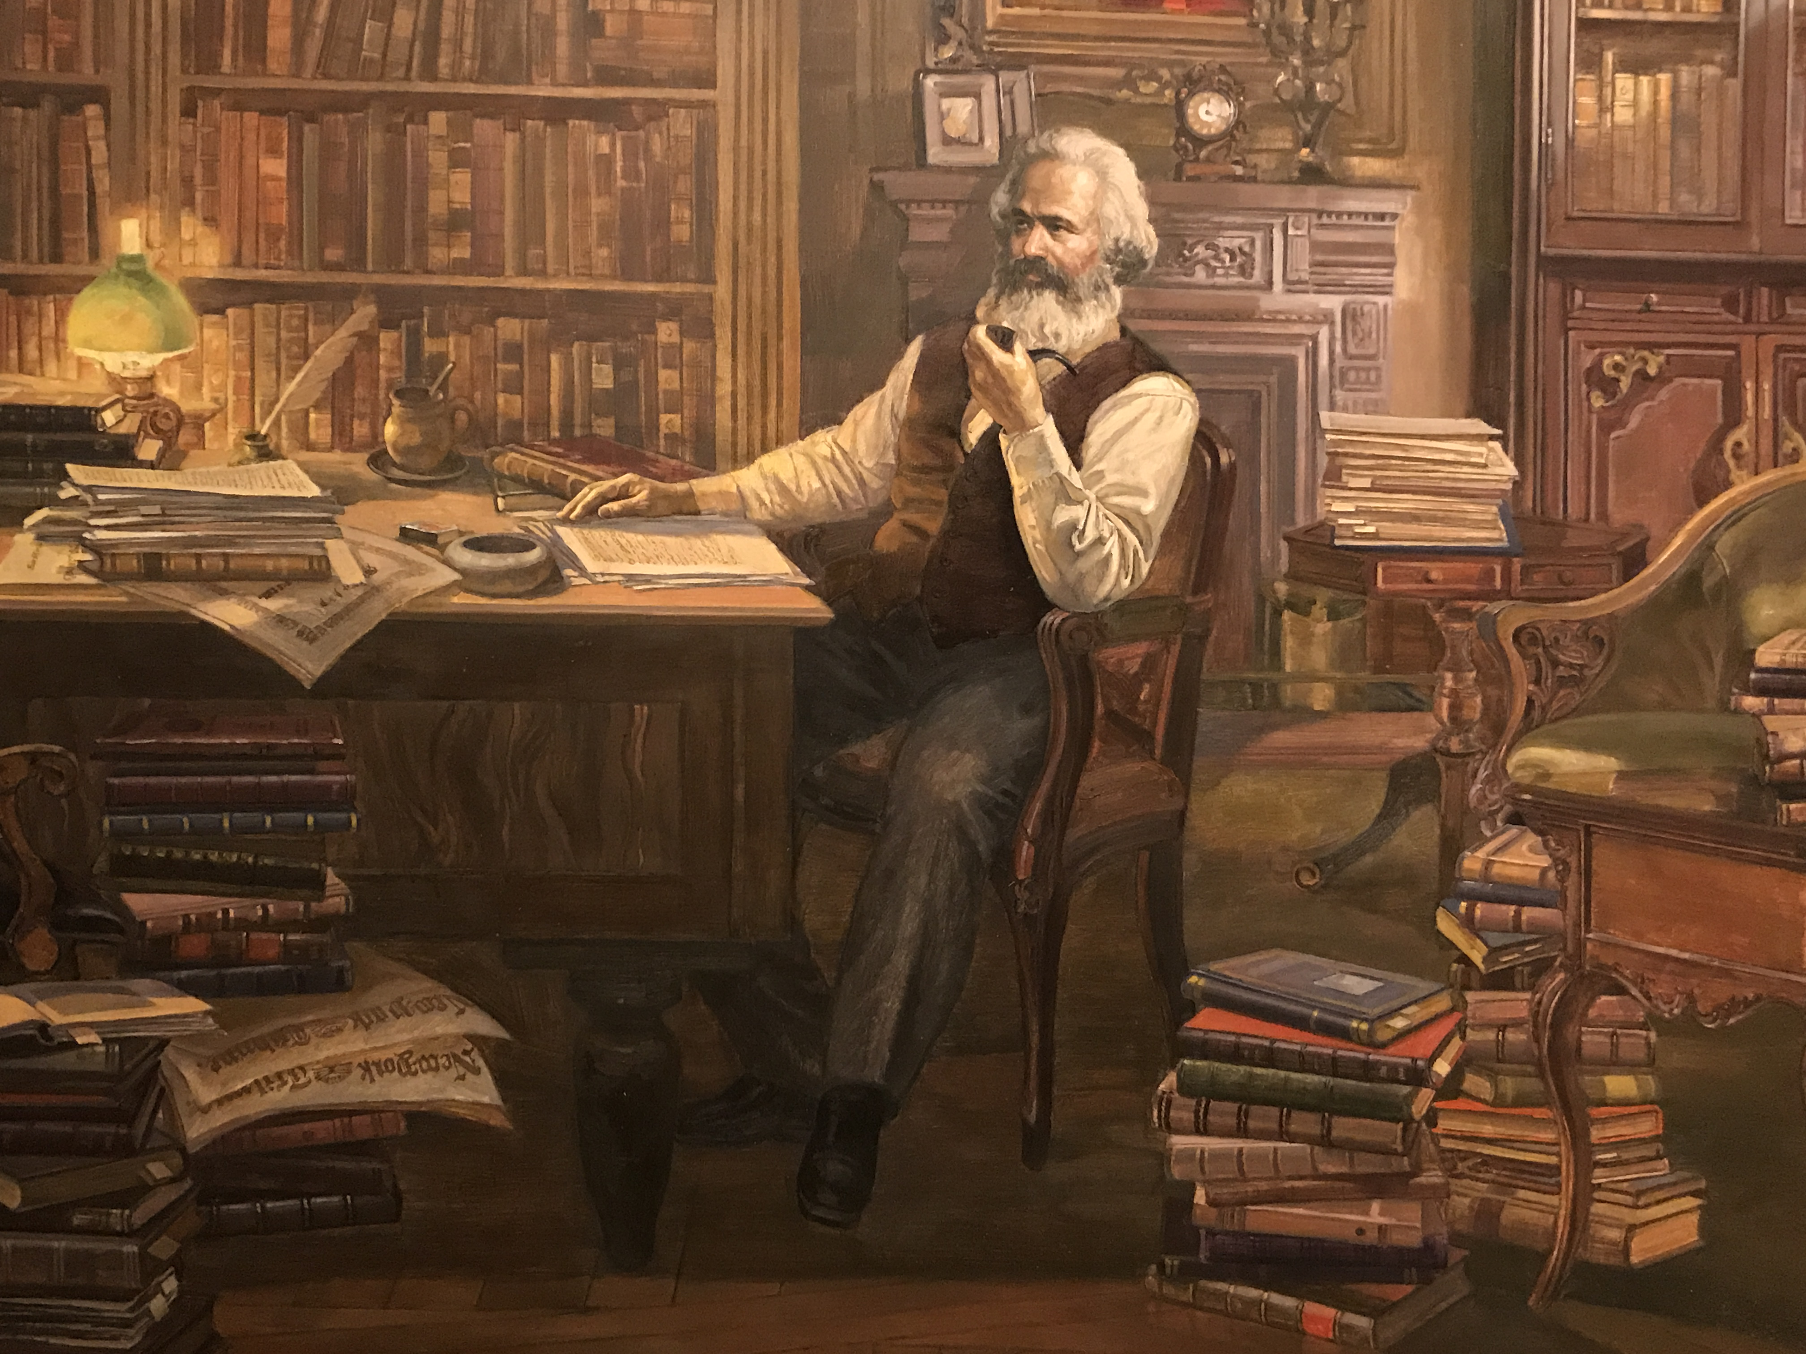

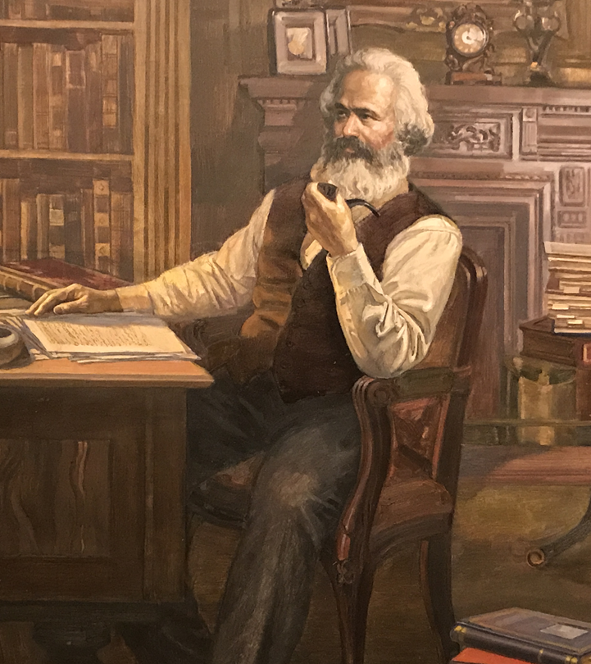
导论
马克思主义基本原理

Slide 2

学习
目标
从总体上理解和把握什么是马克思主义，了解马克思主义产生的历史过程和发展阶段，掌握马克思主义的鲜明特征，深刻认识马克思主义的当代价值，增强学习和运用马克思主义的自觉性。

Slide 3

重点
难点
1.马克思主义的含义
1.马克思主义的当代价值
2.马克思主义的创立与发展
2.学习马克思主义的态度和方法
3.马克思主义的鲜明特征

Slide 4
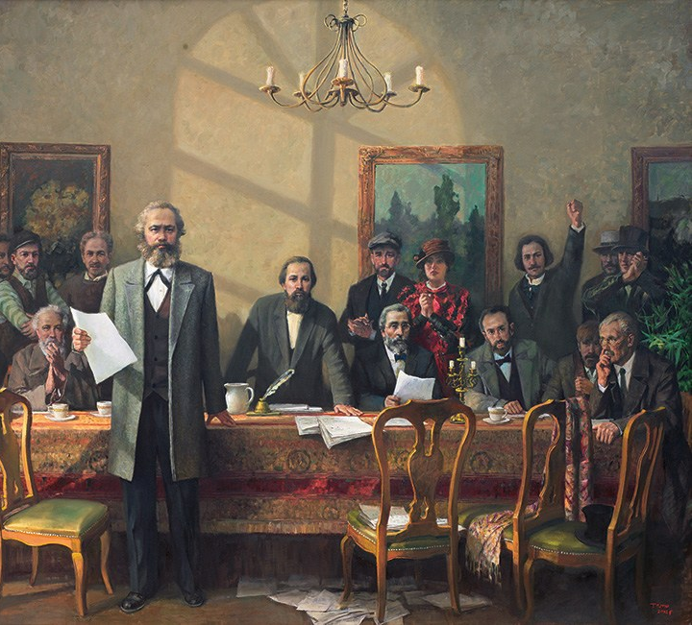
一
什么是马克思主义
二
马克思主义的创立与发展
目 录
三
马克思主义的鲜明特征
CONTENTS
四
马克思主义的当代价值
五
自觉学习和运用马克思主义

Slide 5

国外思想政治教育模式分析
美国
是个多民族国家
美国思想政治教育强调
理论
实践
思想政治教育体系的核心
“美国精神”
思想政治教育的主要目的
“培养合格的美国公民”

Slide 6

国外思想政治教育模式分析
日本思想政治教育的中心内容
维护资本主义制度和资产阶级民主，政治色彩十分突出
日本思想政治教育的主要内容
爱国主义教育、民主主义教育、个性教育、集团意识教育等

Slide 7

国外思想政治教育模式分析
英国思想政治教育主要是
以隐形教育的方式存在于全社会，其中包括学校和家庭
英国思想政治教育的主要内容
公民教育、道德教育和历史教育

Slide 8

国外思想政治教育模式分析
新加坡
是一个移民国家
新加坡政府把价值观念提升为国家意识，并在学校、工作场所和家庭中进行教导，使它们成为新加坡人的生活指南。
新加坡大力弘扬东方传统价值观特别是中国古代的儒家传统文化。

Slide 9

国外思想政治教育模式分析
德国的思想政治教育有着悠久的历史以及深厚的传统和底蕴，成立了联邦政治教育中心，管理全国的思想政治教育工作。
德国思想政治教育内容
以个人主义为核心的思想教育、道德教育、政治教育，以爱国主义为核心的民族精神教育

Slide 10


习近平总书记在庆祝中国共产党成立100周年大会上的重要讲话中
指出
“马克思主义是我们立党立国的根本指导思想，是我们党的灵魂和旗帜。”
“中国共产党为什么能，中国特色社会主义为什么好，归根到底是因为马克思主义行！”

Slide 11


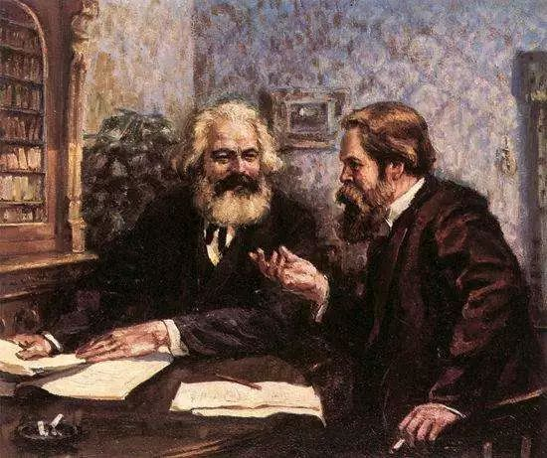
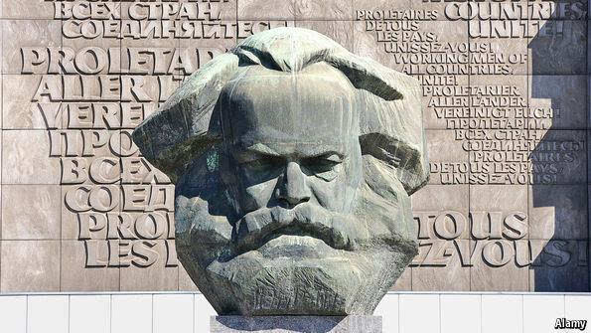
思考
在我国，实践充分证明，坚持马克思主义的指导地位是历史和人民的选择。青年学生学习和运用马克思主义具有怎样的意义？

Slide 12
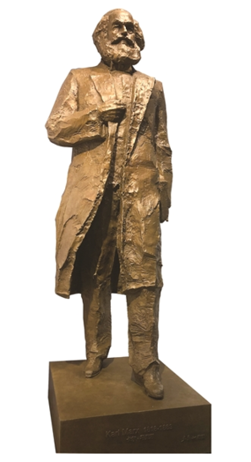
联系与发展
真理与价值
思考
认识世界与改造世界
马克思主义蕴含怎样的科学智慧和理论力量？如何运用马克思主义基本原理分析和解决问题？
普遍交往与世界历史
政治制度与意识形态
科学社会主义
远大理想与共同理想

Slide 13


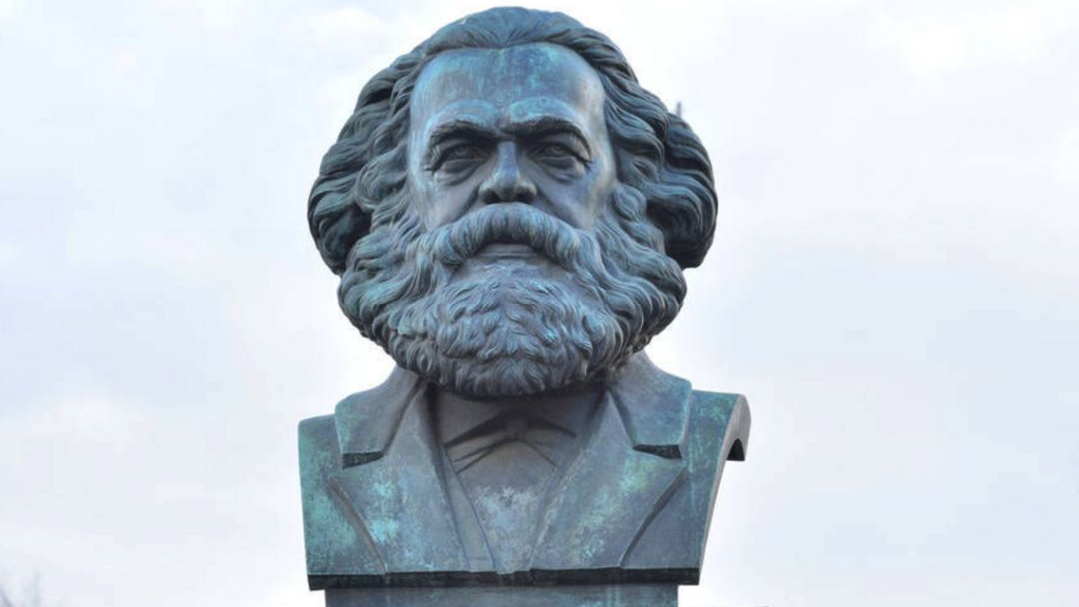
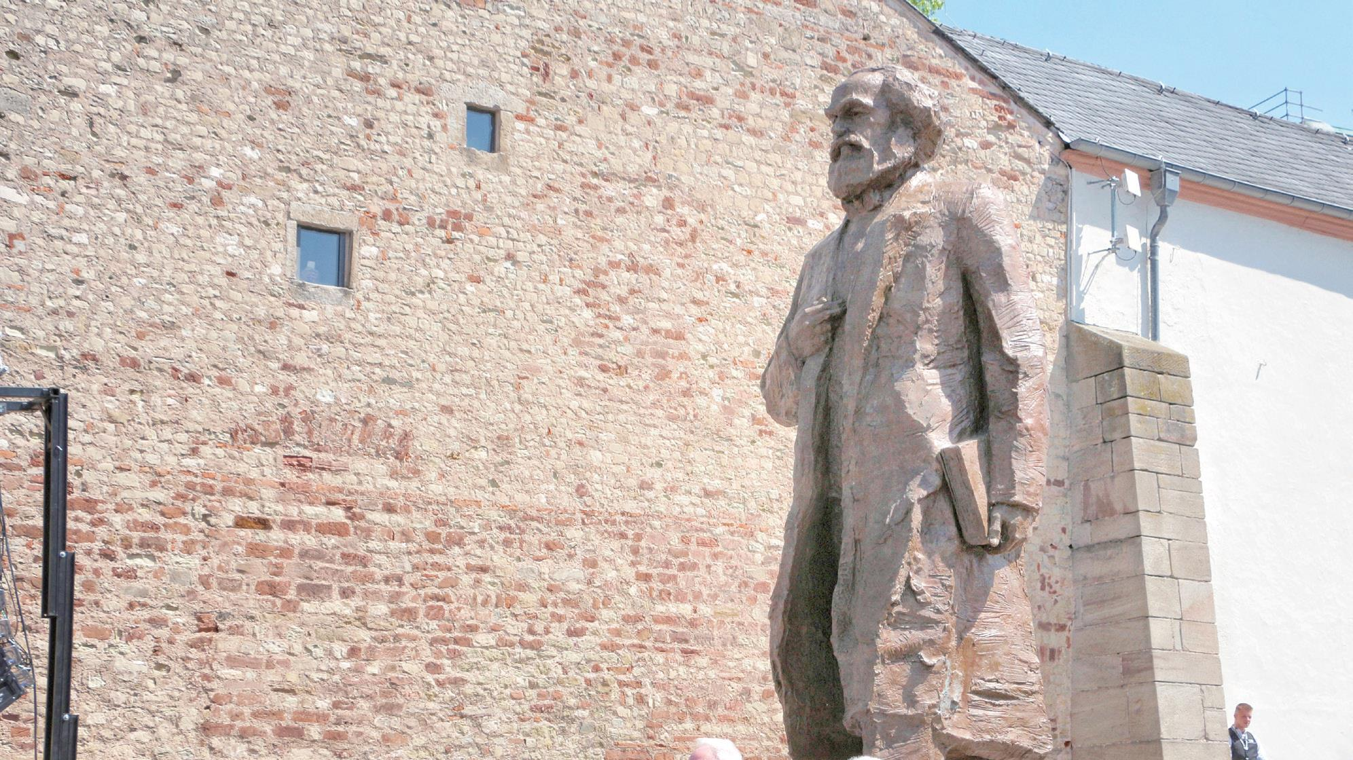
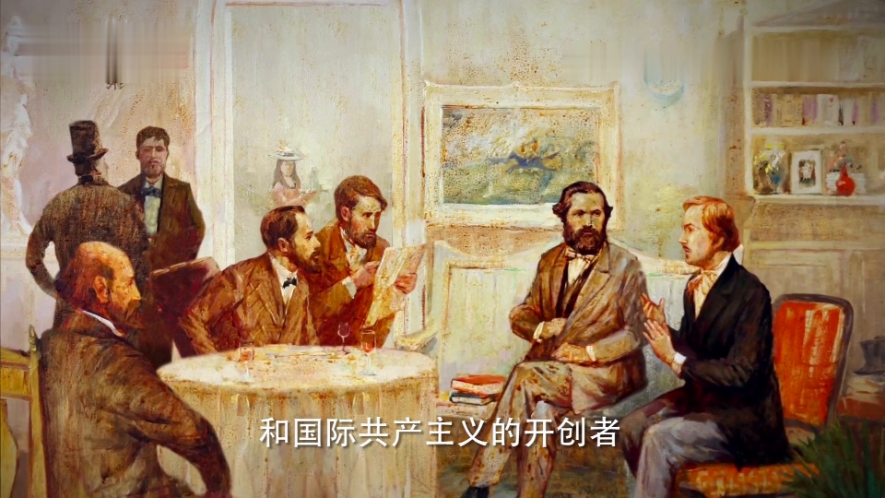

马克思是全世界无产阶级和劳动人民的革命导师，是马克思主义的主要创始人，是马克思主义政党的缔造者和国际共产主义的开创者，是近代以来最伟大的思想家。两个世纪过去了，人类社会发生了巨大而深刻的变化，但马克思的名字依然在世界各地受到人们的尊敬，马克思的学说依然闪烁着耀眼的真理光芒！
习近平教你读懂马克思
——习近平在纪念马克思诞辰
200周年大会上的讲话
视频

Slide 14
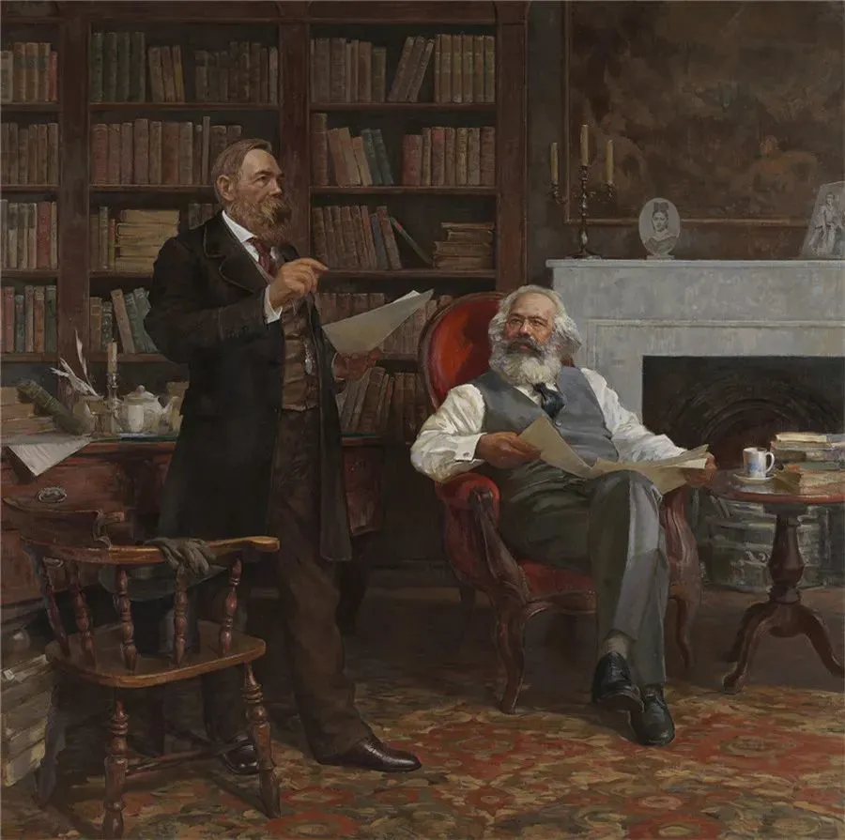

一
什么是马克思主义

Slide 15
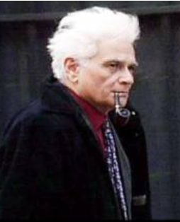
一、什么是马克思主义
不能没有马克思，没有马克思，没有对马克思的记忆，没有马克思的遗产，也就没有将来；无论如何得有个马克思，得有他的才华，至少得有他的某种精神。
——[法]雅克·德里达：《马克思的幽灵》，中国人民大学出版社1999年版，第21页
雅克·德里达

Slide 16
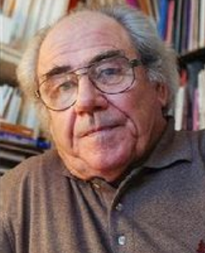
一、什么是马克思主义
马克思主义是关于资本主义的唯一的科学；其认识论方面的使命在于它具有描述资本主义历史起源的无限能力。
——[美]弗里德里克·詹姆逊：《论现实存在的马克思主义》，俞可平译，载于俞可平主编《全球化时代的“马克思主义”》，中央编译出版社1998年版，第85页
弗里德里克·詹姆逊

Slide 17
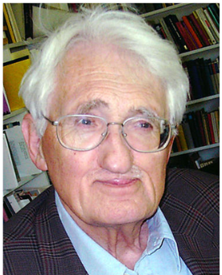
一、什么是马克思主义
东欧剧变和苏联的变化，并不意味着社会主义的失败。失败的只是苏联模式的“社会主义”，即官僚社会主义。在21世纪，社会主义仍然有着广阔的前景。
——[德]哈贝马斯：《追补的革命》，转引自陈学明、马拥军：《走近马克思》，东方出版社2002年版，第277页
哈贝马斯

Slide 18
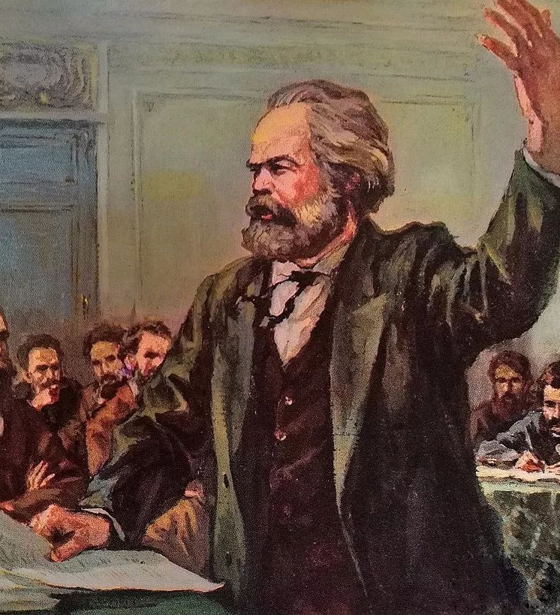
马克思主义是由马克思和恩格斯创立并为后继者所不断发展的科学理论体系，是关于自然、社会和人类思维发展一般规律的学说，是关于社会主义必然代替资本主义、最终实现共产主义的学说，是关于无产阶级解放、全人类解放和每个人自由而全面发展的学说，是无产阶级政党和社会主义国家的指导思想，是指引人民创造美好生活的行动指南。

Slide 19
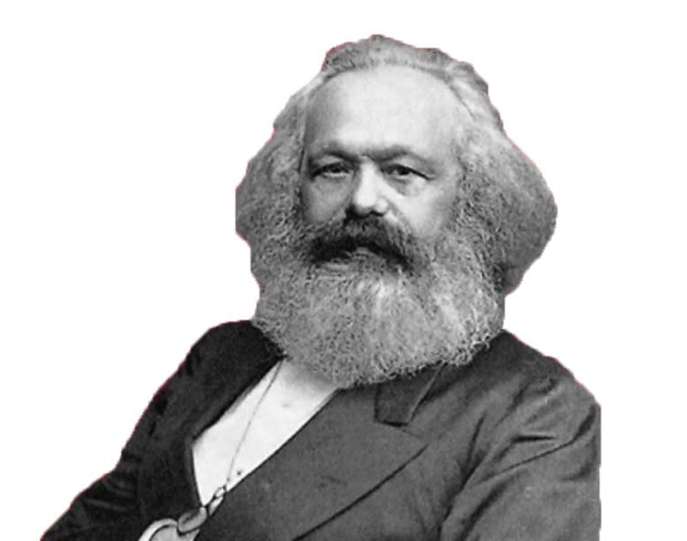
一、什么是马克思主义
马克思主义
是一个博大精深的理论体系
基本组成部分
马克思主义哲学
马克思主义
马克思主义政治经济学
科学社会主义

Slide 20

一、什么是马克思主义
马克思主义
包含着其他许多知识领域
历史学
政治学
法学
文化学
新闻学
军事学
随着实践和科学的发展而不断丰富自身的内容

Slide 21
导论
第一章 世界的物质性及发展规律
马克思主义基本原理
目 录
第二章 实践与认识及其发展规律
第三章 人类社会及其发展规律
第四章 资本主义的本质及规律
CONTENTS
第五章 资本主义的发展及其趋势
第六章 社会主义的发展及其规律
第七章 共产主义崇高理想及其最终实现

Slide 22
一、平时成绩
出勤+课堂表现
关于考核
二、考试
期中（第9或10周）和期末（第18周左右）
闭卷考试：单选15分+多选15分+主观题70分（材料题为主）
CONTENTS

Slide 23


拓展：马克思、恩格斯的著作
新中国成立后，为了推进马克思列宁主义理论学习和研究，党中央决定成立中共中央编译局，以便有计划有系统地编译马列主义经典著作。《马克思恩格斯全集》中文第一版包括2000多篇著作、4000多封书信以及400多篇其他相关文献，1956年开始出版，1985年出齐50卷，总计3200余万字。中文第二版计划出版70卷，分为四个部分，即著作、《资本论》及其手稿、书信、笔记，1995年推出首批卷次，迄今已经出版30多卷，该版以《马克思恩格斯全集》历史考证版（MEGA²）为蓝本，同时参考德文版、英文版、俄文版等版本；全部文献均按原著文字进行翻译校订，力求更加准确地反映经典作家的原意和风格。

Slide 24
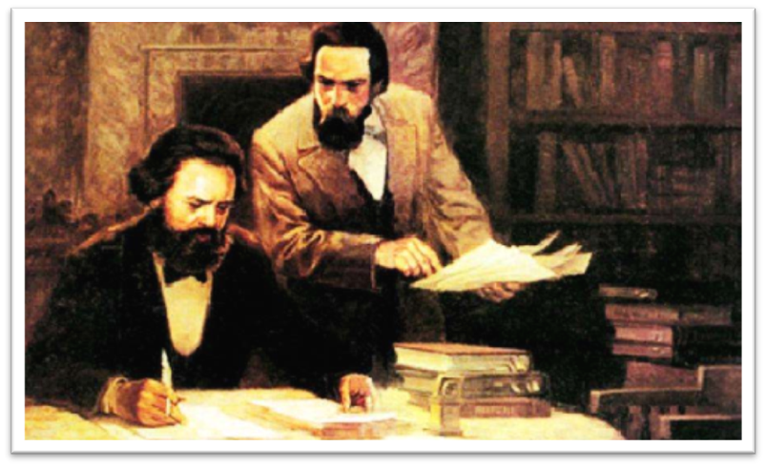
一、什么是马克思主义
马克思主义基本原理
体现马克思主义的根本性质和整体特征
马克思主义基本原理
体现马克思主义科学性和革命性的统一
具有普遍的、根本的
和长远的指导意义

Slide 25
一、什么是马克思主义
马克思主义基本原理
是对马克思主义立场、观点、方法的集中概括
是马克思主义在其形成、发展和运用过程中经过实践反复检验而确立起来的具有普遍真理性的理论
马克思主义基本立场
马克思主义基本原理
马克思主义基本观点
马克思主义基本方法

Slide 26
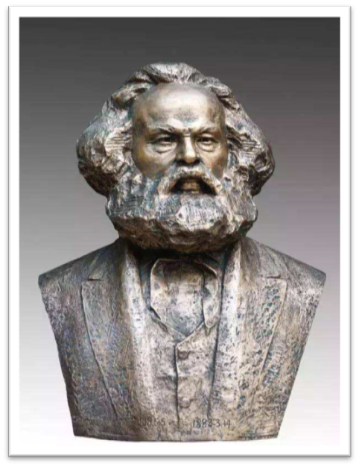
一、什么是马克思主义
马克思主义的基本立场
以无产阶级的解放
和全人类的解放为己任
以人民为中心
一切为了人民
一切依靠人民
全心全意为人民谋幸福
以人的自由全面
发展为美好目标

Slide 27
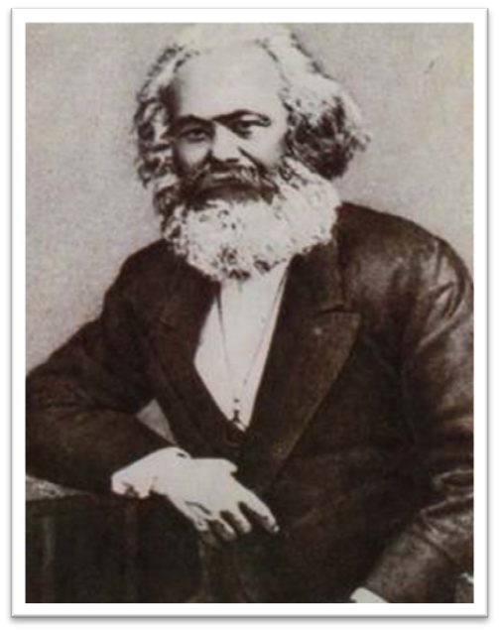
一、什么是马克思主义
马克思主义的基本观点
是关于自然、社会和人类思维发展一般规律的科学认识
马克思主义的基本观点
是对人类思想成果和社会实践经验的科学总结

Slide 28
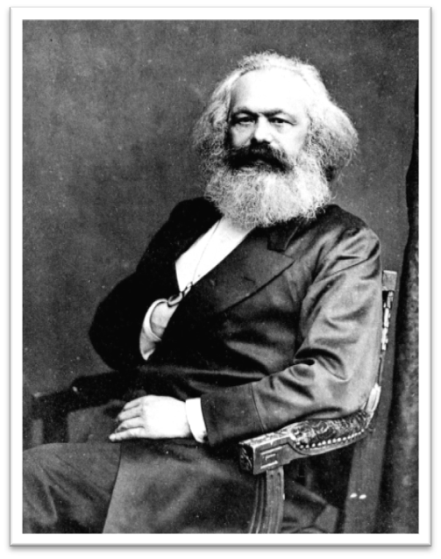
一、什么是马克思主义
马克思主义的基本方法
实事求是的方法
历史分析的方法
辩证分析的方法
阶级分析的方法
社会基本矛盾和主
要矛盾分析的方法
群众路线的方法
……

Slide 29
二
马克思主义的
创立与发展

Slide 30
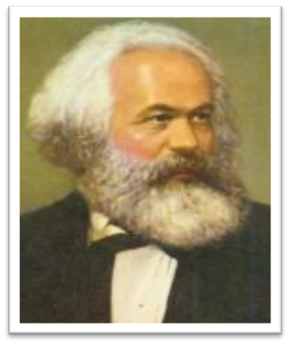
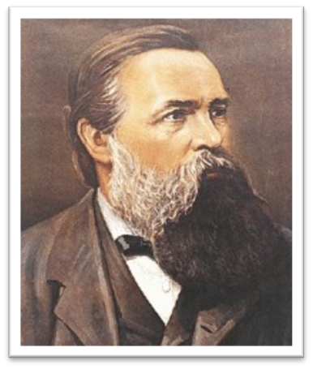
二、马克思主义的创立与发展
（一）马克思主义的创立
马克思主义产生于19世纪40年代
创始人是马克思和恩格斯
卡尔·马克思 （1818—1883年）
弗里德里希·恩格斯（1820—1895年）

Slide 31
二、马克思主义的创立与发展
工业革命和科技进步极大地提高了劳动生产率，促进了生产力的发展
资本主义生产方式在西欧已经有了相当的发展
社会
根源

Slide 32

二、马克思主义的创立与发展
社会两极分化，工人极端困苦
社会
根源
周期性经济危机频繁爆发
如何认识这些怪现象？
如何说明资本主义这个“怪物”？
人类的未来在哪里呢？

Slide 33
二、马克思主义的创立与发展
无产阶级反对资产阶级的斗争日趋激化，对科学理论的指导提出了强烈的需求
资本主义的残酷压榨引发了工人们的反抗
阶级
基础
19世纪30—40年代“三大工人运动”标志着现代无产阶级作为独立的政治力量登上了历史舞台
无产阶级与资产阶级的矛盾开始成为社会主要矛盾

Slide 34
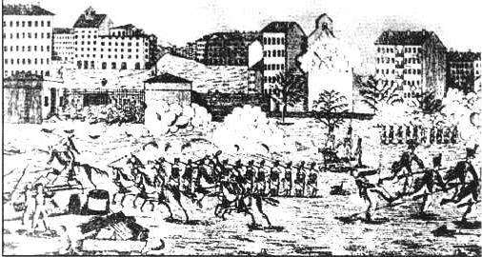
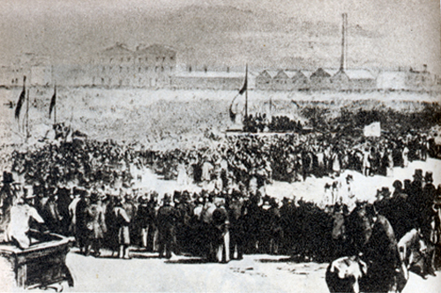
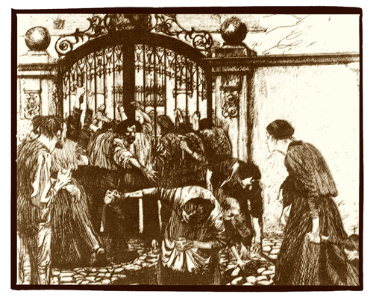
二、马克思主义的创立与发展
法国里昂工人起义
英国宪章运动
德国西里西亚纺织
工人起义

Slide 35
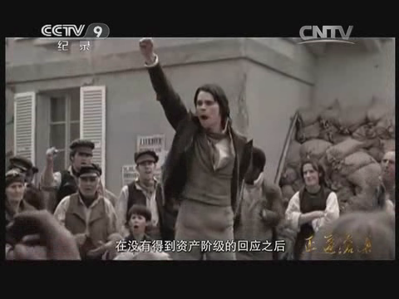

视频
工人运动

Slide 36
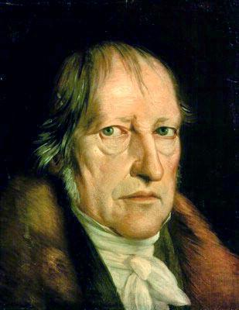
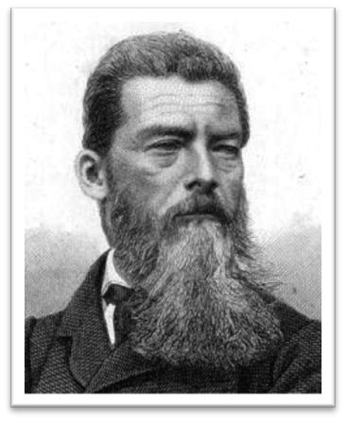
二、马克思主义的创立与发展
马克思、恩格斯批判地吸收了黑格尔哲学体系的“合理内核”，以及费尔巴哈唯物论的“基本内核”。
思想
渊源
黑格尔
费尔巴哈

Slide 37
二、马克思主义的创立与发展
黑格尔哲学在唯心主义形式中第一次把整个自然的、历史的和精神的世界描写为一个过程，并企图揭示这一运动和发展的内在联系。
费尔巴哈提出自然界不是依赖于人的观念而存在的，它是人类赖以生长的基础。但他的唯物主义是形而上学的，社会历史观是唯心主义的。
德国古典哲学

Slide 38
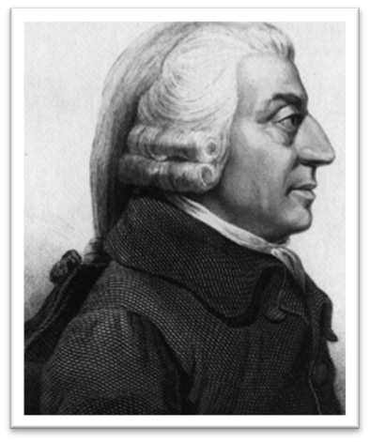
二、马克思主义的创立与发展
马克思、恩格斯批判地吸收了英国古典政治经济学的劳动价值论等理论精华，创立了剩余价值理论。
英国古典政治经济学提出价值是由劳动创造的，并对资本主义社会的阶级关系进行了初步探讨。但是，他们把资本看作是永恒的自然关系，极力掩饰资本主义基本矛盾，断然否定资本主义经济危机的可能性。
亚当·斯密

Slide 39
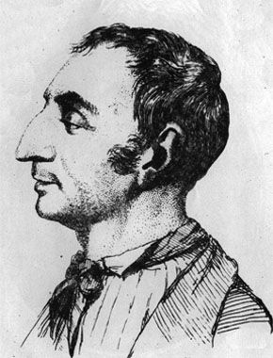
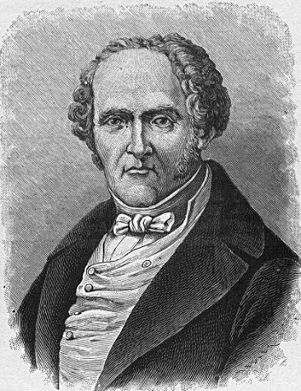
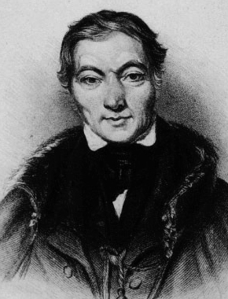
二、马克思主义的创立与发展
对资本主义社会的批判和对未来新社会的展望，为历史唯物主义的创立提供了思想材料
空想社会主义者
昂利·圣西门
沙尔·傅立叶
罗伯特·欧文

Slide 40
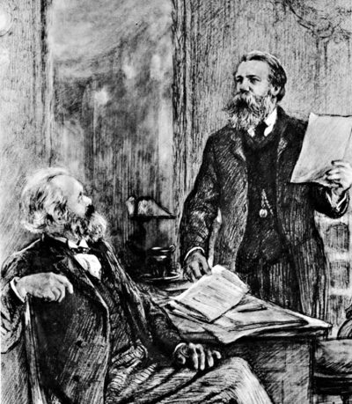
二、马克思主义的创立与发展
时代
课题
吸引着马克思和恩格斯
工人
运动
召唤着马克思和恩格斯
两位胸怀伟大理想的年轻思想家以自觉的历史担当，迎接时代的挑战，成为新理论的创立者。

Slide 41

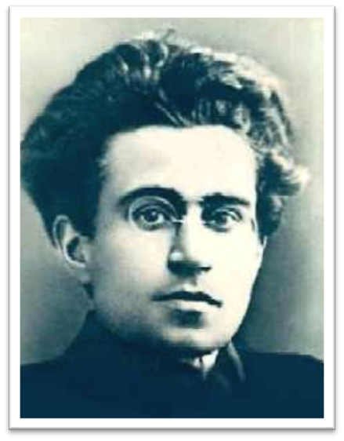
二、马克思主义的创立与发展
马克思
德国犹太人，出生于莱茵省特利尔城，家境富裕
从小勤奋好学，善于独立思考，有高尚的抱负
中学毕业时写的《青年在选择职业时的考虑》一文引起了老师们的震撼
为人类而工作
青年马克思
视频

Slide 42
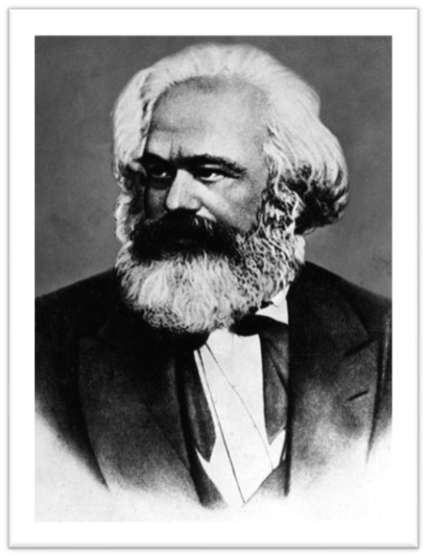
拓展：青年马克思对人生理想的思考
马克思在《青年在选择职业时的考虑》中写道：
在选择职业时，我们应该遵循的主要指针是人类的幸福和我们自身的完美……人的本性本来就是这样的：人只有为同时代人的完美、为他们的幸福而工作，才能使自己也达到完美。

Slide 43
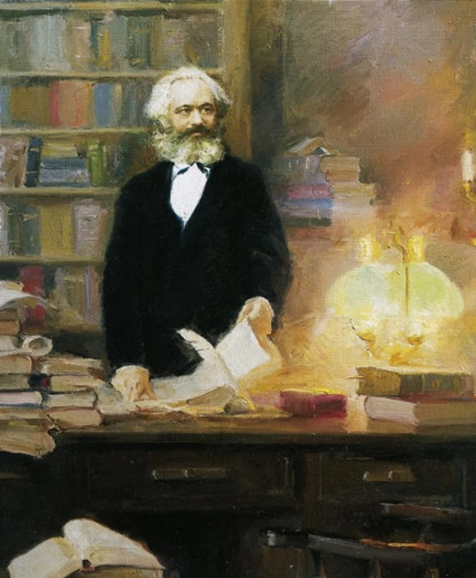
拓展：青年马克思对人生理想的思考
如果我们选择了最能为人类福利而劳动的职业，那么，重担就不能把我们压倒，因为这是为大家而献身；那时我们所感到的就不是可怜的、有限的、自私的乐趣，我们的幸福将属于千百万人，我们的事业将默默地、但是永恒发挥作用地存在下去。

Slide 44
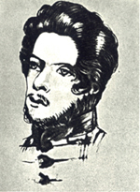
二、马克思主义的创立与发展
1841年
马克思获得哲学博士学位
马克思为《莱茵报》撰稿，同年10月任《莱茵报》主编
1842年4月
《莱茵报》被反动当局查封。马克思不得不离开自己的祖国，终生漂泊国外
1843年3月
青年马克思
1844年8月
马克思与恩格斯在巴黎会面，从此开始了伟大合作

Slide 45
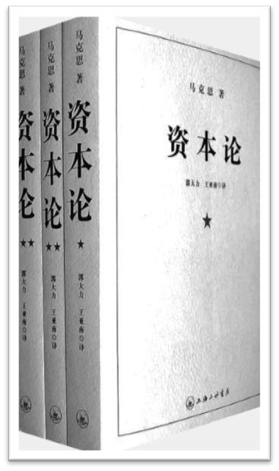
二、马克思主义的创立与发展
马克思、恩格斯合写了《德意志意识形态》，首次系统阐明了历史唯物主义的基本观点
1845—1846年
科学社会主义的纲领性文件《共产党宣言》正式发表，标志着马克思主义的诞生
1848年2月
马克思发表了《资本论》第一卷。第二卷、第三卷在他逝世后由恩格斯整理，分别在1885年和1894年出版
1867年9月

Slide 46
拓展：马克思的人生历程
1843年10月
离开德国，流亡法国
被法国政府驱逐出境，
到了比利时的布鲁塞尔
英国
1845年2月
德国
⊙
⊙
⊙
比利时
1848年3月
⊙
被比利时当局驱逐出境，到了巴黎；德国三月革命爆发，返回德国参加革命并创办《新莱茵报》。革命失败后，《新莱茵报》停刊，马克思离开德国返回巴黎
法国
马克思长期过着流亡
和艰苦潦倒的生活
1849年8月
被法国政府驱逐，流亡到伦敦，在那里长期定居

Slide 47
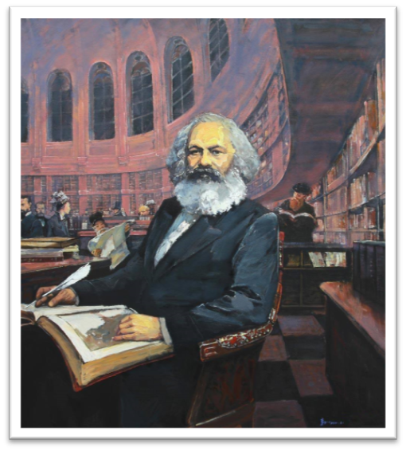
拓展：马克思的人生历程
马克思每天在大英博物馆从上午9点一直工作到晚上8点左右，回到家里还要整理材料，都是到深夜两三点钟才休息。
马克思在大英博物馆都做了些什么？
撰写了揭露资本主义罪恶的《资本论》

Slide 48
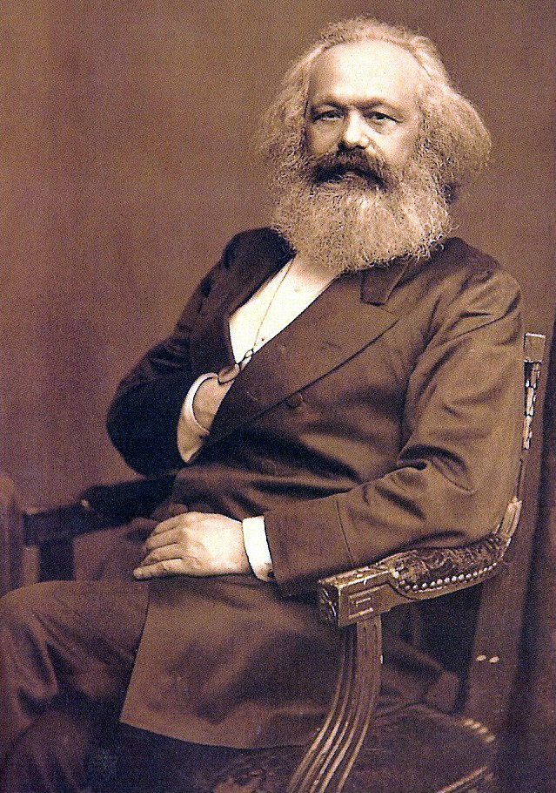
拓展：马克思的人生历程
马克思人生境界的四要素
矢志不渝地为劳苦大众解放而献身
百折不回地为揭示科学真理而求索
坚韧沉毅地为战胜人生逆境而奋斗
乐观自信地为丰富生命内涵而努力

Slide 49
拓展：马克思的人生历程
习近平总书记用“3个一生”评价马克思的人生历程
是胸怀崇高理想、
为人类解放不懈奋斗的一生
是不畏艰难险阻、
为追求真理而勇攀思想高峰的一生
马克思的一生
是为推翻旧世界、
建立新世界而不息战斗的一生

Slide 50
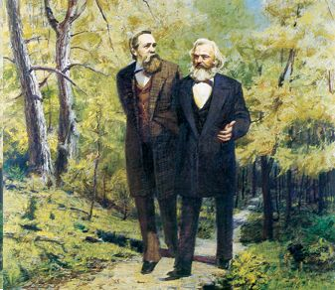
二、马克思主义的创立与发展
马克思在进行理论研究的同时，直接参加和指导工人运动，同工人组织内部的错误倾向进行斗争，通过报刊宣传无产阶级在民主革命中的纲领，抨击各国反动政府的内外政策，声援各国人民的革命斗争。
1864年，国际工人协会（第一国际）成立
马克思被选为第一国际的领导机构总委员会的成员，并担任德国通讯书记
恩格斯和马克思
在一起（油画）
在第一国际存在的整个时期，他始终是第一国际的领袖和灵魂

Slide 51
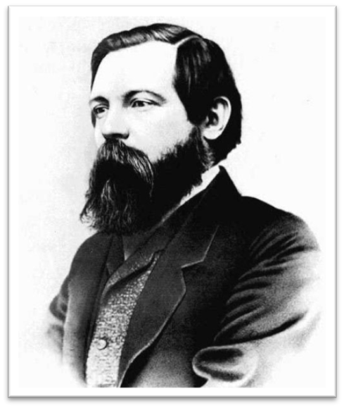
二、马克思主义的创立与发展
恩格斯
生于德国莱茵省巴门市
中学辍学经商，并刻苦自学
1842年，开始为《莱茵报》撰稿
1848年，与马克思共同发表了《共产党宣言》
恩格斯

Slide 52
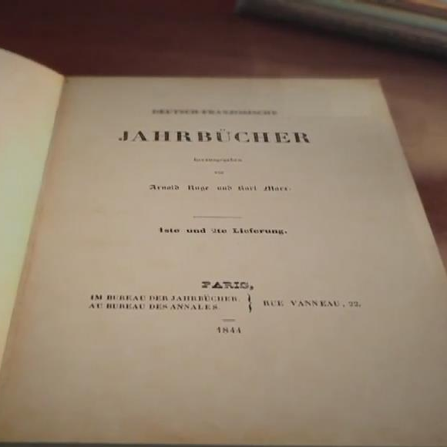
二、马克思主义的创立与发展
1876—1878年，恩格斯写出了《反杜林论》，第一次全面系统地阐述了马克思主义理论体系
1883年马克思去世后，恩格斯整理出版了《资本论》第二、三卷
有一种友谊叫“马恩”
视频

Slide 53
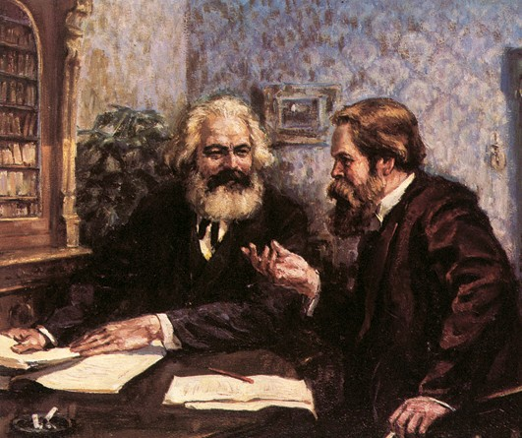
二、马克思主义的创立与发展
恩格斯和马克思一起领导了第一国际
马克思去世后，他独立肩负起指导国际工人运动的重任
1889年，在恩格斯的直接领导下，各国社会主义者在巴黎成立第二国际
1895年8月5日，恩格斯在伦敦逝世

Slide 54
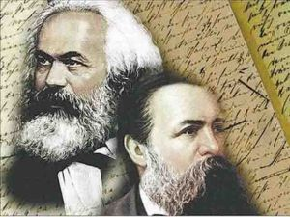
二、马克思主义的创立与发展
从《共产党宣言》到《资本论》，以至科学社会主义理论的各个方面，都浇灌着马克思、恩格斯两人的心血。

Slide 55
二、马克思主义的创立与发展
我和马克思共同工作40年，在这以前和这个期间，我在一定程度上独立地参加了这一理论的创立，特别是对这一理论的阐发。但是，绝大部分基本指导思想（特别是在经济和历史领域内），尤其是对这些指导思想的最后的明确的表述，都是属于马克思的。我所提供的，马克思没有我也能够做到，至多有几个专门的领域除外。至于马克思所做到的，我却做不到。马克思比我们大家都站得高些，看得远些，观察得多些和快些。马克思是天才，我们至多是能手。没有马克思，我们的理论远不会是现在这个样子。所以，这个理论用他的名字命名是理所当然的。
——恩格斯

Slide 56
二、马克思主义的创立与发展
马克思主义产生的标志
《关于费尔巴哈的提纲》1845
唯物史观的形成
《德意志意识形态》1845—1846
《哲学的贫困》1847
马克思主义的诞生
《共产党宣言》1848

Slide 57
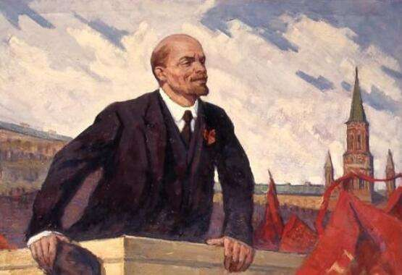
二、马克思主义的创立与发展
（二）马克思主义的发展
科学剖析了帝国主义的经济基础、深刻矛盾和统治危机，提出社会主义革命可能在一国或数国首先发生并取得胜利的论断，把马克思主义基本原理同俄国实际相结合，创立了列宁主义，把马克思主义发展到新的历史阶段
列宁
十月革命胜利后，列宁对于经济文化相对落后国家如何向社会主义过渡和如何建设社会主义作了有益的探索。

Slide 58
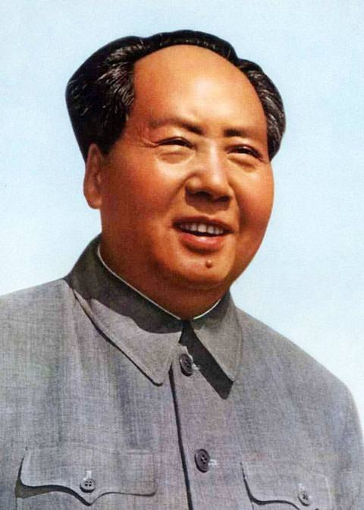
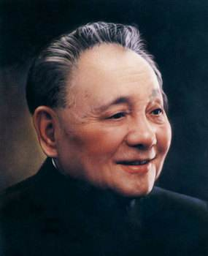
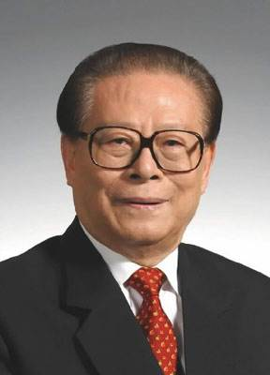
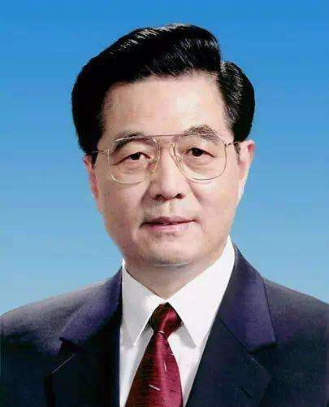
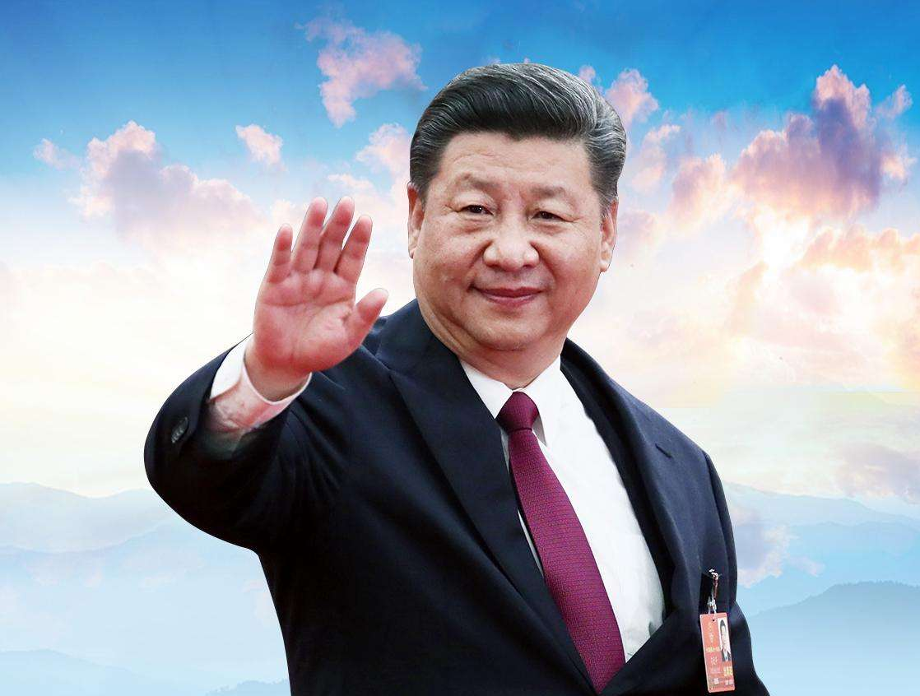
二、马克思主义的创立与发展
中国共产党从成立起，就把马克思列宁主义确立为指导思想，并在不断探索中把马克思主义基本原理同中国具体实际相结合，领导全国各族人民取得了革命、建设、改革的伟大胜利，并不断推进马克思主义中国化，产生了毛泽东思想、邓小平理论、“三个代表”重要思想、科学发展观、习近平新时代中国特色社会主义思想。

Slide 59

二、马克思主义的创立与发展
习近平新时代中国特色社会主义思想
是马克思主义中国化最新理论成果
是中国特色社会主义理论体系的重要组成部分
是党和人民实践经验和集体智慧的结晶
是全党全国人民为实现中华民族伟大复兴而奋斗的行动指南
当代中国马克思主义、21世纪马克思主义

Slide 60

拓展：习近平新时代中国特色社会主义思想是21世纪马克思主义
是21世纪马克思主义
习近平新时代中国特色社会主义思想
是中国共产党对习近平新时代中国特色社会主义思想历史地位的一个科学界定
是我们党第一次以“世纪”为尺度命名马克思主义中国化最新成果

Slide 61
拓展：习近平新时代中国特色社会主义思想是21世纪马克思主义
不是任何国家、任何民族的马克思主义理论成果，都能够作为马克思主义的世纪形态载入人类思想史册，都能够冠名“世纪马克思主义”的称号。
理论成果具有
世界历史意义
理论研究对象是
世界典型样本
以“世纪”为尺度命名马克思主义，我们认为应该具备三个条件
理论实践成效深刻改变现实世界

Slide 62

拓展：习近平新时代中国特色社会主义思想是21世纪马克思主义
纵观马克思主义发展史，用以上三个条件来衡量
“19世纪马克思主义”
马克思、恩格斯的学说
列宁主义、毛泽东思想、以邓小平理论为首创成果和基本内容的中国特色社会主义理论
“20世纪马克思主义”
习近平新时代中国特色社会主义思想
“21世纪马克思主义”

Slide 63
三
马克思主义的
鲜明特征

Slide 64
三、马克思主义的鲜明特征
习近平总书记在纪念马克思诞辰200周年大会上的讲话中从四个方面科学阐明了马克思主义的性质和特征：
“4个理论”概括马克思主义的鲜明特征
马克思主义是科学的理论，创造性地揭示了人类社会发展规律
马克思主义是实践的理论，指引着人民改造世界的行动
马克思主义是人民的理论，第一次创立了人民实现自身解放的思想体系
马克思主义是不断发展的开放的理论，始终站在时代前沿

Slide 65

三、马克思主义的鲜明特征
（一）科学性
马克思主义具有科学的世界观和方法论基础
辩证唯物主义和历史唯物主义
是马克思主义的一个突出特征和理论优势
是马克思主义科学性的重要体现

Slide 66

三、马克思主义的鲜明特征
（二）人民性
人民至上
是马克思主义的政治立场
马克思主义政党把人民放在心中最高位置，一切奋斗都致力于实现最广大人民的根本利益。

Slide 67




案例
始终把人民放在心中最高位置
中国共产党人在脱贫攻坚战场上展现出深厚的为民情怀
“40多年来，我先后在中国县、市、省、中央工作，扶贫始终是我工作的一个重要内容，我花的精力最多。”习近平总书记讲过的这段话，深深打动世界。
国际观察人士曾多次引用这段话，进而分析出中国减贫事业成功推进的深层原因。

Slide 68

案例
始终把人民放在心中最高位置
习近平总书记先后7次主持召开中央扶贫工作座谈会，50多次调研扶贫工作，走遍14个集中连片特困地区，坚持看真贫，坚持了解真扶贫、扶真贫、脱真贫的实际情况，面对面同贫困群众聊家常、算细账。
人民领袖对人民的赤子之心，反映出百年大党的初心使命
国际观察人士从中国脱贫攻坚战取得的非凡成绩中进一步得出结论
正是因为始终坚持人民立场，中国共产党赢得了人心。

Slide 69

三、马克思主义的鲜明特征
（三）实践性
马克思主义是从实践中来、到实践中去、在实践中接受检验，并随实践而不断发展的学说。
始终强调理论与实践的统一
始终坚持与社会主义实际运动紧密结合
实践精神

Slide 70


三、马克思主义的鲜明特征
（四）发展性
马克思主义是不断发展的学说，具有与时俱进的理论品质。马克思主义是时代的产物，并随着时代、实践和科学的发展而不断发展。

Slide 71
三、马克思主义的鲜明特征
马克思主义的鲜明特征，如果用一句话来概括就是科学性与革命性的统一。
革命性是马克思主义的内在品质，是马克思主义的人民性、实践性和发展性的应有之义和必然要求。在无产阶级解放斗争和社会主义事业发展的任何时期，都必须始终坚持马克思主义的革命性，发扬马克思主义的革命精神。同时要牢记，马克思主义的革命性是建立在科学性基础上的，是与科学性高度统一的。

Slide 72
四
马克思主义的
当代价值

Slide 73



案例
三问马克思主义：为什么它不会过时？
一问
诞生于百年前，它过时了吗？
有些人说，马克思主义的诞生有其时代背景，在过去是指引性的，但在今天是过时和落伍的。在他们看来，马克思没见过飞机高铁，没上过互联网，也没用过微博微信，时代不同了，用百年前的理论解答今天的问题，无异于“刻舟求剑”。

Slide 74

案例
三问马克思主义：为什么它不会过时？
二问
不能直接“造钱”，它过时了吗？
“效益”二字一度成了行动的先导，正如那些质疑马克思主义的人会说：学习马克思主义能够带来直接的经济效益吗？市场经济条件下，还提马克思主义是不是有点过时了？

Slide 75


案例
三问马克思主义：为什么它不会过时？
三问
未必能在青年中受热捧，它过时了吗？
一些人对马克思主义产生了质疑和误判，并非质疑理论本身的正确性，而是质疑马克思主义在今天是否还能受到青年人的欢迎。

Slide 76
案例
三问马克思主义：为什么它不会过时？
马克思主义没有过时，
我们依然处在马克思主义所指明的历史时代。

Slide 77

四、马克思主义的当代价值
马克思主义不是书斋里的学问，而是为了改变人民历史命运而创立的，是在人民求解放的实践中形成的，也是在人民求解放的实践中丰富和发展的，为人民认识世界、改造世界提供了强大精神力量。
——习近平在纪念马克思诞辰200周年大会上的讲话

Slide 78


四、马克思主义的当代价值
（一）观察当代世界变化的认识工具
马克思主义给予我们观察当代世界的宏大视野
“一带一路”建设
2016年9月，G20峰会在中国杭州举行

Slide 79



四、马克思主义的当代价值

Slide 80

四、马克思主义的当代价值
马克思主义给予我们透视时代风云的锐利目光
我们看世界，不能被乱花迷眼，也不能被浮云遮眼，而要端起历史规律的望远镜去细心观望。
——2014年11月，习近平总书记在中央外事工作会议上的讲话

Slide 81


四、马克思主义的当代价值
马克思主义给予我们展望未来世界的长远眼光和战略定力

Slide 82

四、马克思主义的当代价值
（二）指引当代中国发展的行动指南
马克思主义是指引当代中国发展的精神旗帜
中国共产党在马克思主义指导下，带领中国人民取得了革命、建设、改革的伟大胜利，中国人民实现了从站起来、富起来到强起来的伟大飞跃，中华民族伟大复兴进入了不可逆转的历史进程。

Slide 83

拓展： “四个伟大成就”
以毛泽东、邓小平、江泽民、胡锦涛、习近平同志为主要代表的中国共产党人，把马克思主义基本原理同中国具体实际相结合、同中华优秀传统文化相结合，在实现中华民族伟大复兴的道路上不断取得胜利。
中国共产党团结带领中国人民
浴血奋战、百折不挠
创造了新民主主义革命的伟大成就
自力更生、发愤图强
创造了社会主义革命和建设的伟大成就

Slide 84

拓展： “四个伟大成就”
中国共产党团结带领中国人民
解放思想、锐意进取
创造了改革开放和社会主义现代化建设的伟大成就
中国共产党团结带领中国人民
自信自强、守正创新
统揽伟大斗争、伟大工程、伟大事业、伟大梦想
创造了新时代中国特色社会主义的伟大成就

Slide 85

视频
创造发展奇迹 共享奋斗成果

Slide 86

四、马克思主义的当代价值
我国现代化建设取得的举世瞩目的伟大成就，是马克思主义的现实指导作用和当代价值最直接、最可靠的证明。
只要我们高举马克思主义的旗帜，高举中国特色社会主义的旗帜，就不会迷失方向，就不会失去信仰。

Slide 87

四、马克思主义的当代价值
马克思主义是推动当代中国发展的精神动力
中国共产党人的初心和使命，就是为中国人民谋幸福，为中华民族谋复兴。这个初心和使命是激励中国共产党人不断前进的根本动力。
——党的十九大报告

Slide 88

四、马克思主义的当代价值
马克思主义是引领当代中国实践的行动指南
新时代中国特色社会主义思想，是对马克思列宁主义、毛泽东思想、邓小平理论、“三个代表”重要思想、科学发展观的继承和发展，是马克思主义中国化最新成果，是党和人民实践经验和集体智慧的结晶，是中国特色社会主义理论体系的重要组成部分，是全党全国人民为实现中华民族伟大复兴而奋斗的行动指南，必须长期坚持并不断发展。
——党的十九大报告

Slide 89


四、马克思主义的当代价值
（三）引领人类社会进步的科学真理
从人类历史发展的大视野来看，世界仍然处于马克思主义所指明的从资本主义走向社会主义的大时代。
马克思主义依然是当今时代的真理
人类的未来仍然需要马克思主义的指引
真理的光芒
《资本论》在西方国家热销
视频

Slide 90


四、马克思主义的当代价值
观察时代
把握时代
我们要用马克思主义
引领时代
把中国特色社会主义和人类进步事业不断推向前进

Slide 91
五
自觉学习和运用
马克思主义

Slide 92

五、自觉学习和运用马克思主义
习近平总书记深情寄语青年一代
青年兴则国家兴，青年强则国家强。青年一代有理想、有本领、有担当，国家就有前途，民族就有希望。中国梦是历史的、现实的，也是未来的；是我们这一代的，更是青年一代的。中华民族伟大复兴的中国梦终将在一代代青年的接力奋斗中变为现实。
——党的十九大报告

Slide 93

五、自觉学习和运用马克思主义
作为大学生，
我们的历史使命是什么？

Slide 94

五、自觉学习和运用马克思主义
担当民族复兴大任的时代新人
青年
在学习马克思主义理论的过程中，要有正确的态度和科学的方法。

Slide 95

五、自觉学习和运用马克思主义
第一
努力学习和掌握马克思主义的基本立场、观点、方法
马克思主义的基本立场、观点、方法具有穿越时空的普遍意义和永恒价值。
最根本的是要掌握马克思主义的基本立场、观点、方法
学习
马克思主义
这样才能形成正确的世界观和方法论，培养科学的思维方式，增强分析问题和解决问题的能力。

Slide 96


五、自觉学习和运用马克思主义
第二
努力学习和掌握马克思主义中国化的理论成果
学习马克思主义中国化的系列理论成果
特别是学习习近平新时代中国特色社会主义思想
把握马克思主义在中国的运用和发展
加深对马克思主义基本原理的理解
有助于

Slide 97

五、自觉学习和运用马克思主义
第三
坚持理论联系实际的马克思主义学风
紧密联系我国社会的客观实际，特别是要联系新时代的新实际，了解我们党的大政方针
一方面
紧密联系自身的实际，努力改造自己的主观世界，进一步端正认识，健全人格，提高自身的素质
另一
方面

Slide 98

五、自觉学习和运用马克思主义
第四
自觉将马克思主义内化于心、外化于行
树立科学的理想信念，自觉以马克思主义作为自己的行动指南
不断增强服务社会的本领，自觉为实现中华民族伟大复兴的中国梦奉献青春、智慧和力量

Slide 99

什么是马克思主义？
马克思主义具有哪些鲜明的特征？
1
结合当代世界所面临的课题和当代青年所肩负的使命，谈谈马克思主义的当代价值和指导意义
2
思考讨论
阅读一篇马克思主义经典论著，并谈谈你的阅读感受和收获
3

Slide 100

文献阅读
马克思、恩格斯：《共产党宣言》，《马克思恩格斯选集》第一卷，人民出版社2012年版
恩格斯：《在马克思墓前的讲话》，《马克思恩格斯选集》第三卷，人民出版社2012年版
列宁：《马克思主义的三个来源和三个组成部分》，《列宁选集》第二卷，人民出版社2012年版

Slide 101
文献阅读
毛泽东：《改造我们的学习》，《毛泽东选集》第三卷，人民出版社1991年版
习近平：《在纪念马克思诞辰200周年大会上的讲话》，人民出版社2018年版
习近平：《学习马克思主义基本理论是共产党人的必修课》，《求是》2019年第22期
习近平：《在庆祝中国共产党成立100周年大会上的讲话》，人民出版社2021年版

